Slide 1




Cuatro eventos en 2024 culminaron con un gran avance, a saber, la intención de financiar una " Infraestructura Colaborativa de Síntesis de Evidencia" (o ESIC)
Lo qué Funciona: Cumbre sobre soluciones climáticas en Berlin, donde comenzaron a surgir ideas audaces sobre la necesidad de conjuntos de síntesis de evidencia viva a gran escala basados en inteligencia artificial
"MUÉSTRAME" el consenso de evidencia publicada, que ayudó a los "participantes clave/interesados" a describir conjuntamente un futuro mejor y tranquilizó a los financiadores de que había un " problema de dinero" y no un " problema de personas"
Cumbre Global de Evidencia en Praga, donde los líderes de Campbell, Cochrane y JBI se comprometieron a trabajar con una amplia coalición de socios para diseñar y ayudar a ejecutar una mejora radical
Cumbre del Futuro en Nueva York, donde se hizo un anuncio revolucionario, que desencadenó el proceso de planificación de la Infraestructura Colaborativa de Síntesis de Evidencia (ESIC) que ya está en marcha
Jun
9-12
Sep
4
Sep
10-13
Sep
23-24
"MUÉSTRAME" el consenso de la evidencia publicada

Slide 2
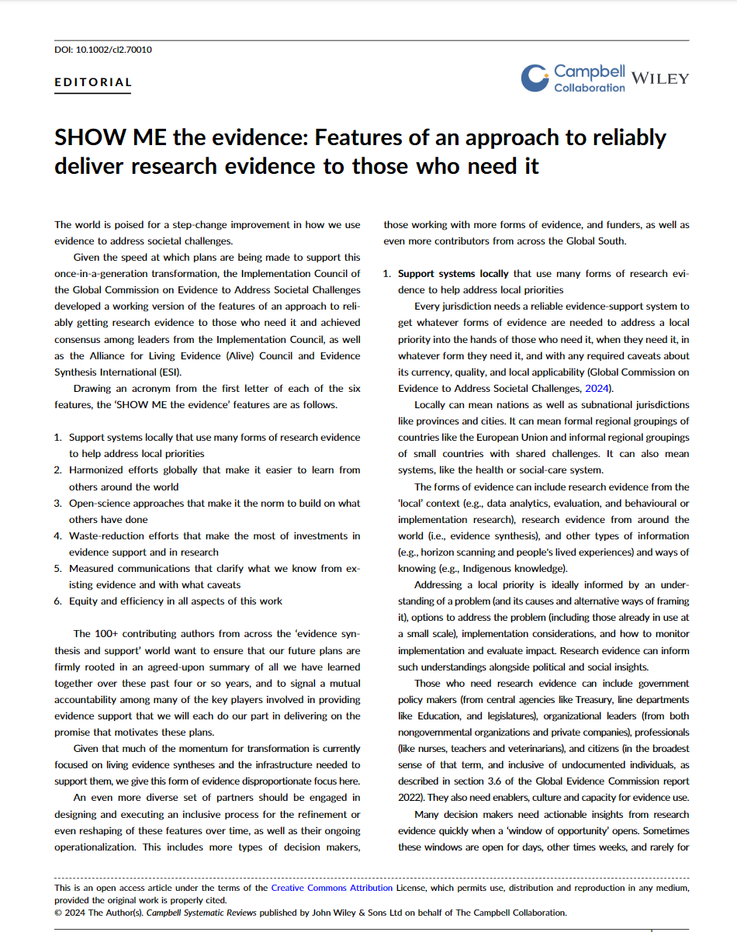
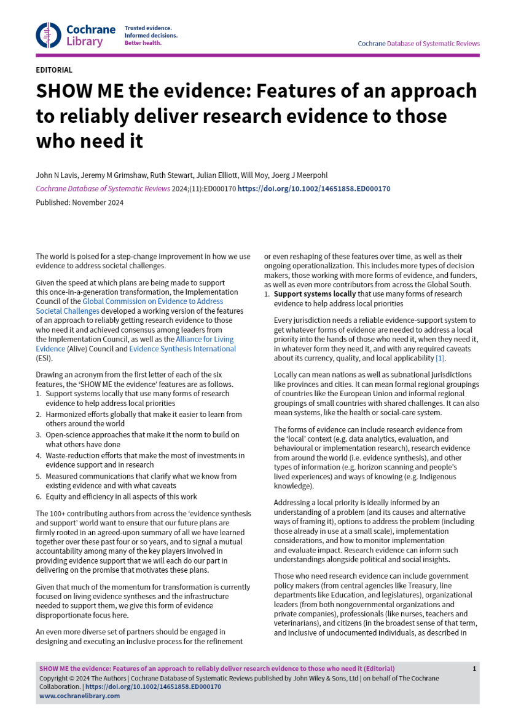
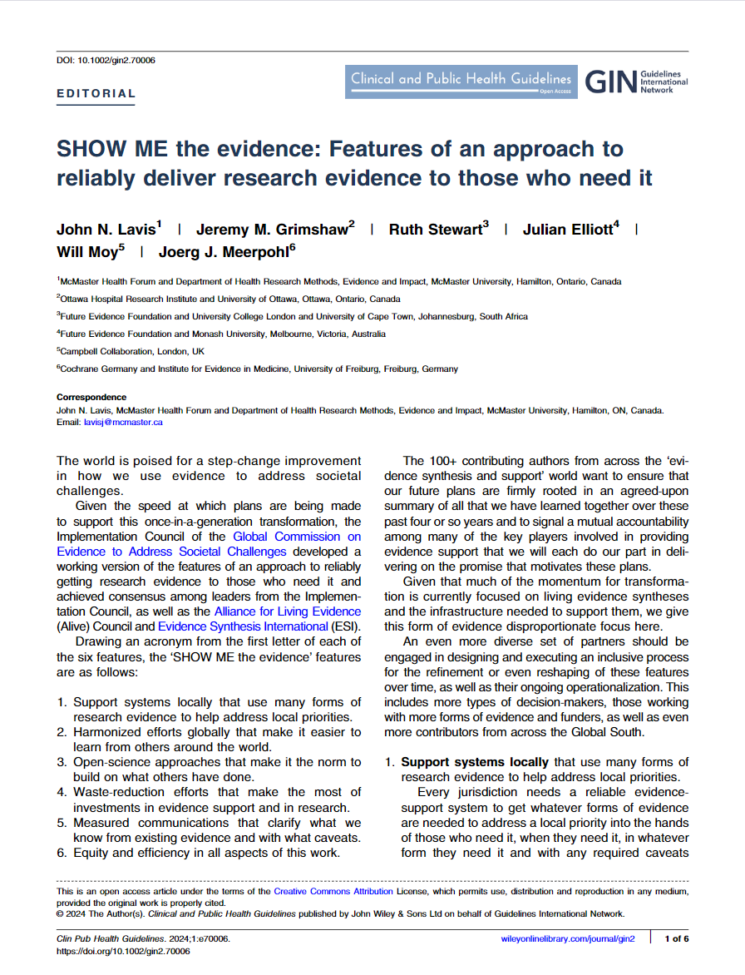
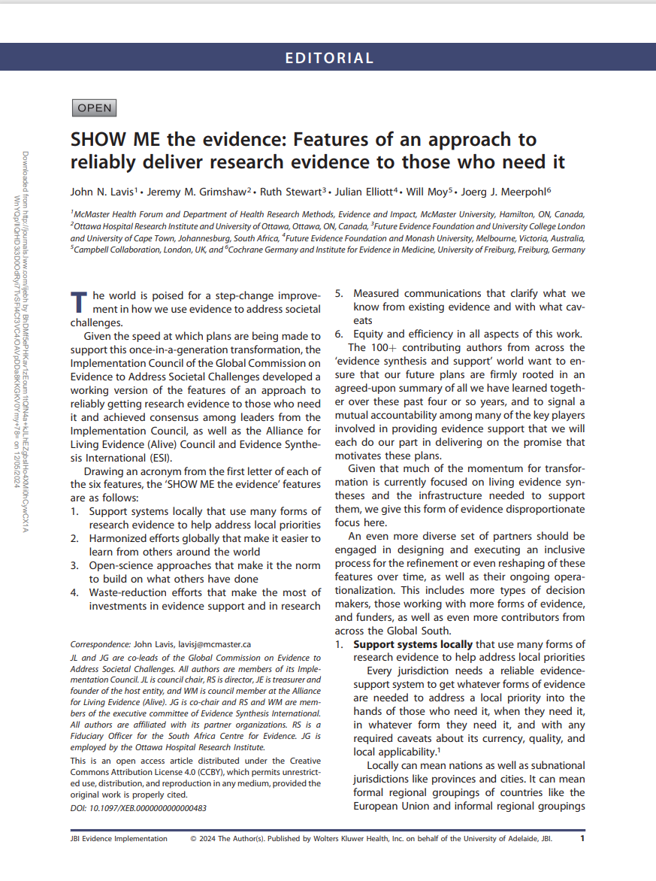
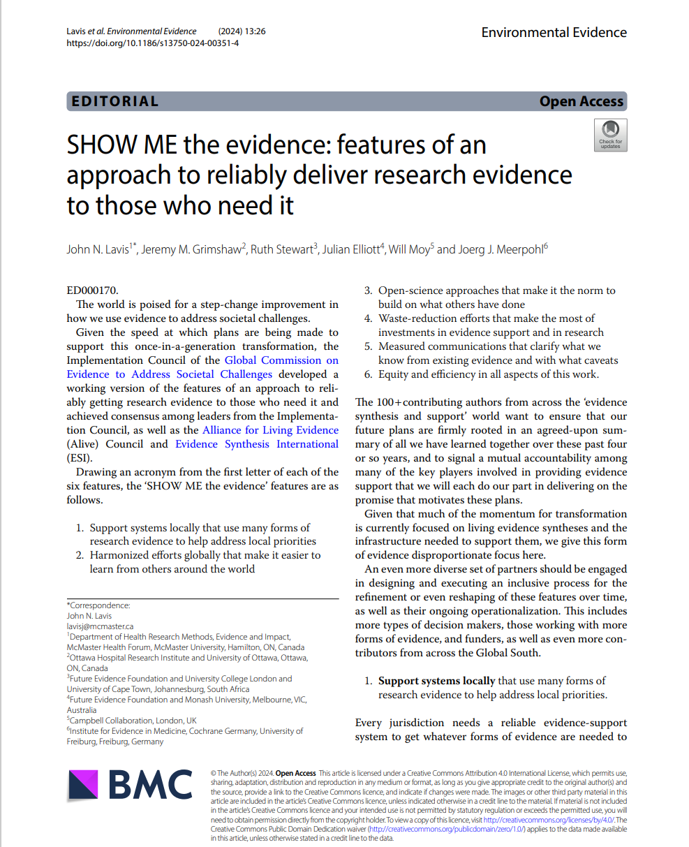
Una declaración de consenso ayudó a consolidar el argumento a favor del cambio
MUÉSTRAME la evidencia: Características de un enfoque para entregar evidencia de investigación de manera confiable a quienes la necesitan
Respaldar sistemas nacionales (y locales) que usen muchas formas de evidencia de investigación para ayudar a abordar las prioridades locales
Esfuerzos armonizados a nivel mundial que facilitan el aprendizaje de otros en todo el mundo
Enfoques de ciencia abierta que hacen que sea habitual basarse en lo que otros han hecho
Esfuerzos de reducción de residuos que aprovechen al máximo las inversiones en apoyo de la evidencia y en la investigación
Comunicaciones medidas que aclaren lo que sabemos
a partir de la evidencia existente y con qué advertencias
6) Equidad y eficiencia en todos los aspectos de este
trabajo
Disponible en 7 idiomas (Árabe, Chino, Inglés, Francés, Japonés, Portugués,Español)
Co-publicado en cinco revistas (Campbell Collaboration, Cochrane, Collaboration for Environmental Evidence, Guidelines International Network, JBI)

Slide 3
Reportes adicionales, reportes de revistas, anuncios complementarios y declaraciones fueron parte de una oleada de actividades previas y posteriores al anuncio de ESIC
Fecha | Título | Descripción
4 Sept 2024 | "MUÉSTRAME" el consenso de la evidencia (versión de trabajo publicada en el sitio web de la Comisión Global de Evidencia) | Características de un enfoque para entregar evidencia de investigación de manera confiable a quienes la necesitan.
9 Sept 2024 | Un plan para una mejor colaboración internacional sobre la evidencia | NESTA/ Reino Unido. Reporte del Equipo de información del comportamiento (informalmente, el reporte de la "Comisión de los cuatro países") sobre como los países pueden colaborar en la síntesis de evidencia y en la evaluación.
17 Sept 2024 | Descubrir ciencia "oculta" ayudaría a abordar los mayores problemas del mundo | Editorial de Nature sobre la Coalición Global de Síntesis de SDG por Helen Pearson (editora de Nature).
19 Sept 2024 | Transformando la evidencia gobal: Síntesis de evidencia impulsada por IA para la formulación de políticas | Convocatoria abierta de financiación por £11.5 millones (US$15 millones) de Reino Unido. Investigación e Innovación (UKRI) para una infraestructura que respalde la participación de la demanda e integre capacidades humanas y de IA para ofrecer un "caso de demostración" para síntesis de evidencia viva radicamente más relevantes, oportunas y asequibles.
21 Sept 2024 | Anuncio de "intención de financiar": Infraestructura Colaborativa de Síntesis de Evidencia | Anuncio de que Wellcome Trust proporcionará £45 millones (US$60 millones) en financiación durante cinco años para una " ‘Infraestructura Colaborativa de Síntesis de Evidencia’ que apoyará la participación del lado de la demanda y el uso seguro y responsable de la IA, así como el intercambio y la reutilización de datos, la innovación de métodos y procesos y el intercambio de capacidades.
21 Sept 2024 | Hacia 2030 y más allá: Acelerar los SDGs mediante el acceso a la evidencia sobre lo que funciona | Grabación en video de una mesa redonda sobre el papel de la ciencia y las tecnologías digitales para acelerar el progreso hacia los SDGs, que incluye al director ejecutivo de Wellcome Trust, John-Arne Røttingen, anuniando formalmente la inversión de Wellcome Trust.
21 Sept 2024 | Loa científicos están construyendo "bancos de evidencia" gigantes para crear políticas que realmente funcionen | Artículo de Nature sobre los dos anuncios de financiación por Helen Pearson.
21 Sept 2024 | Se anunciarán nuevas inversiones por US$74 millones en evidencia del SDG | Declaración de la Coalición Global de Síntesis de SDG sobre los dos anuncios de financiación.
22 Sept 2024 | Hilo en X sobre el anuncio de la financiación de la evidencia global transformadora | Hilo en X sobre la inversión de UKRI por el presidente ejecutivo del Consejo de Investigación Económica y Social del Reino Unido,Stian Westlake.
2 Oct 2024 | Los "bancos de evidencia" pueden impulsar mejores decisiones en la vida pública | Artículo de noticias del Financial Times sobre los dos anuncios de financiación.

Slide 4
El proceso de planificación del ESIC esta adoptando un enfoque de impacto colectivo, comenzando con el acuerdo sobre una agenda común para la infraestructura necesaria
Ejemplos en el sector educativo:
Mejores compras: GEEAP
Enfoques amplios: EEF
Programas de marca: IES WWC
Conocimientos prácticos presentadas de diferentes maneras para diferentes tomadores de decisiones, sectores, regiones e idiomas
[inversiones futuras de otros financiadores]
Síntesis de evidencia viva
(LESs)
Sobre como acelerar el progreso hacia los SDGs
[Inversión de UKRI de £11.5M, que también se destinará a los elementos de infraestructura 1 y 3]
Conjuntos de LESs sobre prioridades adicionales de SDG
[inversiones actuales y futuras de Wellcome Trust (WT) en sus 3 áreas de soluciones]
Conjuntos de LESs sobre otros SDG y otras prioridades
[inversiones futuras de otros financiadores]
Infraestructura [inversión de WT de £45M] 1) Compromiso de la demanda; 2) Plataformas para intercambiar y reutilizar datos; 3) Uso seguro y responsible de la IA [inversión de WT de £10M en IA];
4) Innovación de métodos y procesos; 5) Capacidad de intercambio

Slide 5



El proceso de planificación del ESIC involucrará a muchas categorías de "‘titulares de intereses", particularmente ahora aquellos capturados en los dos círculos de la izquierda y los dos círculos de la derecha
Comisiones de
cuatro
países y grupos similares Gobiernos nacionales (y locales) (incluidos los financiadores
del desarrollo bilateral)
Apoyar sistemas nacionales (y locales) que usen muchas formas de evidencia de investigación para ayudar a abordar las prioridades locales
CoaliciónGlobal de
Síntesis de SDG Agencias y oficinas
de la ONU (y bancos multilaterales, asociaciones financieras internacionales y consejos asesores científicos)
Redes de intermediarios
de conocimientos
y asesores científicos
Intermediarios
de evidencia
(P.Ej.:AEN y HubLAC; INGSA y RFICS)
Procesos de asesoramiento y toma de decisiones ( P.Ej.: involucrando a los formuladores de politicas y a los líderes organizacionales)
Plataformas de aprendizaje y mejora
( P.Ej.: apoyando a los profesionales)
Iniciativas de compromiso ciudadano y comunitario
Grupo de Interés de financiadores Financiadores de
investigación (tanto síntesis de evidencia como
investigación primaria)
y otros tipos de financiadores
Creación de una
Comunidad Global de
Síntesis de Evidencia
(BGESC) Grupos de síntesis de evidencia
Council of Boundary
Spanners (CoBS) Grupos que lideran otras formas de evidencia (P.Ej.: análisis de datos, evaluación, ciencia del comportamiento)
Empresas tecnológicas que pueden aportar tecnología o usar los datos

Slide 6
El proceso de planificación de ESIC esta liderado por cinco grupos de trabajo y un grupo de planificación de gobernanza, cada uno de los cuales preparará cinco documentos para los cuales buscarán retroalimentación
Grupos de trabajo (WGs) y Grupos de planificación (PGs) | Enfocar
WG1: Compromiso del lado de la demanda | Consiga que productores y usuarios potenciales trabajen juntos para comprender y satisfacer las necesidades de los usuarios
WG2: Intercambio y reutilización de datos | Haga que sea normal estudiar una pregunta una vez y usar las respuestas muchas veces en muchos contextos diferentes
WG3: Uso seguro y responsable de la IA | Llevar la síntesis de evidencia a la vanguardia de la tencología para que podamos obtener el mejor impacto de las personas y los recursos que tenemos
WG4:Innovación de métodos y procesos | Idear métodos y procesos de síntesis que permitan una síntesis radicalmente más oportuna, relevante y asequible
WG5: Capacidad de intercambio | Construir una comunidad global con la capacidad de ofrecer y usar síntesis de evidencia en todas las cuestiones sociales más importantes
PG1: Governanza | Idear opciones sobre como los principales interesados pueden seguir estableciendo y logrando objetivos compartidos más allá de este proceso
Páginas adicionales que se activarán más adelante
Documentos borrador | Se abre la ventana de consulta
1) Perfil de capacidades para cada área de enfoque | Febrero 12
2) Evaluación de madurez de capacidades y mapa de brechas para cada área de enfoque | Marzo 12
3) Estrategias para fortalecer las capacidades relacionadas con cada área enfoque, incluidas las "victorias rápidas" sin "remordimientos" | Abril 30
4) Matriz de esfuerzos de impacto y conclusiones/recomendaciones para cada área de enfoque | Mayo 21
5) Reporte ( que ahora incorpora consideraciones de costos y del grupo de planificación adicional) para cada área de enfoque que se distribuirá previamente a los asistentes a la reunión de consenso | Junio 4

